Slide 1

Лекция 9. Культура и гендерные различия

Slide 2

Вопросы:
Кросс-культурные гендерные исследования.
Психологические гендерные различия в разных культурах.
Влияние культуры на гендер.

Slide 3
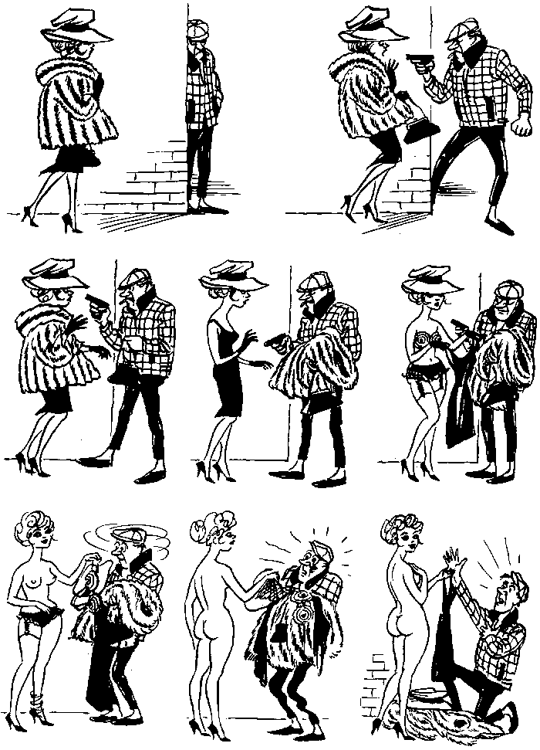
Притча.Господь вначале сотворил Адама и лишь впоследствии, чтобы ему не было скучно, создал из его ребра женщину — Еву.
С биологических позиций и с учетом реальных биологических базовым полом всегда выступает женский, а не мужской.
Даже для того, чтобы из зародыша с мужским генотипом развился мужской организм, необходимы значительные энергетические усилия (активация специального участка Y-хромосомы, запуск цепочки гормональных реакций, направленных на развитие мужских половых органов и редукцию зачаточных женских ), тогда как женский организм развивается как исходная данность.
Поэтому женский организм более устойчив к влиянию окружающей среды, поведение женщин отличается большей стабильностью и способностью противостоять социально-экономическим стрессам.

Slide 4
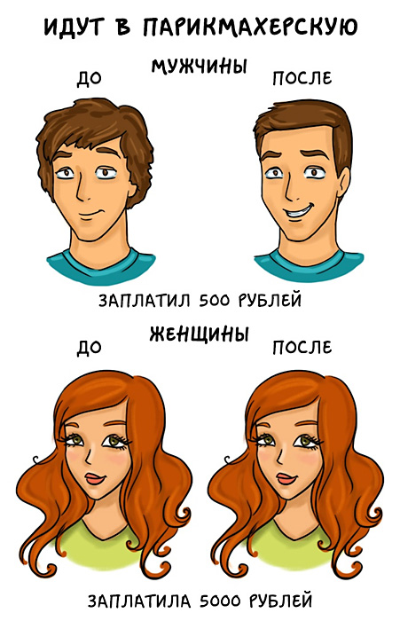
Сегодня гендер рассматривается как социально- биологическая характеристика, которая дает возможность делить весь мир на мир мужчин и женщин.
В современной психологии гендер определяют:
как сложный социокультурный конструкт, детерминирующий различия в ролях, поведении, ментальных и эмоциональных характеристиках мужчин и женщин.
Следовательно, гендер - это одна из базовых характеристик социально-психологической структуры общества, определяющий его социальную систему.

Slide 5
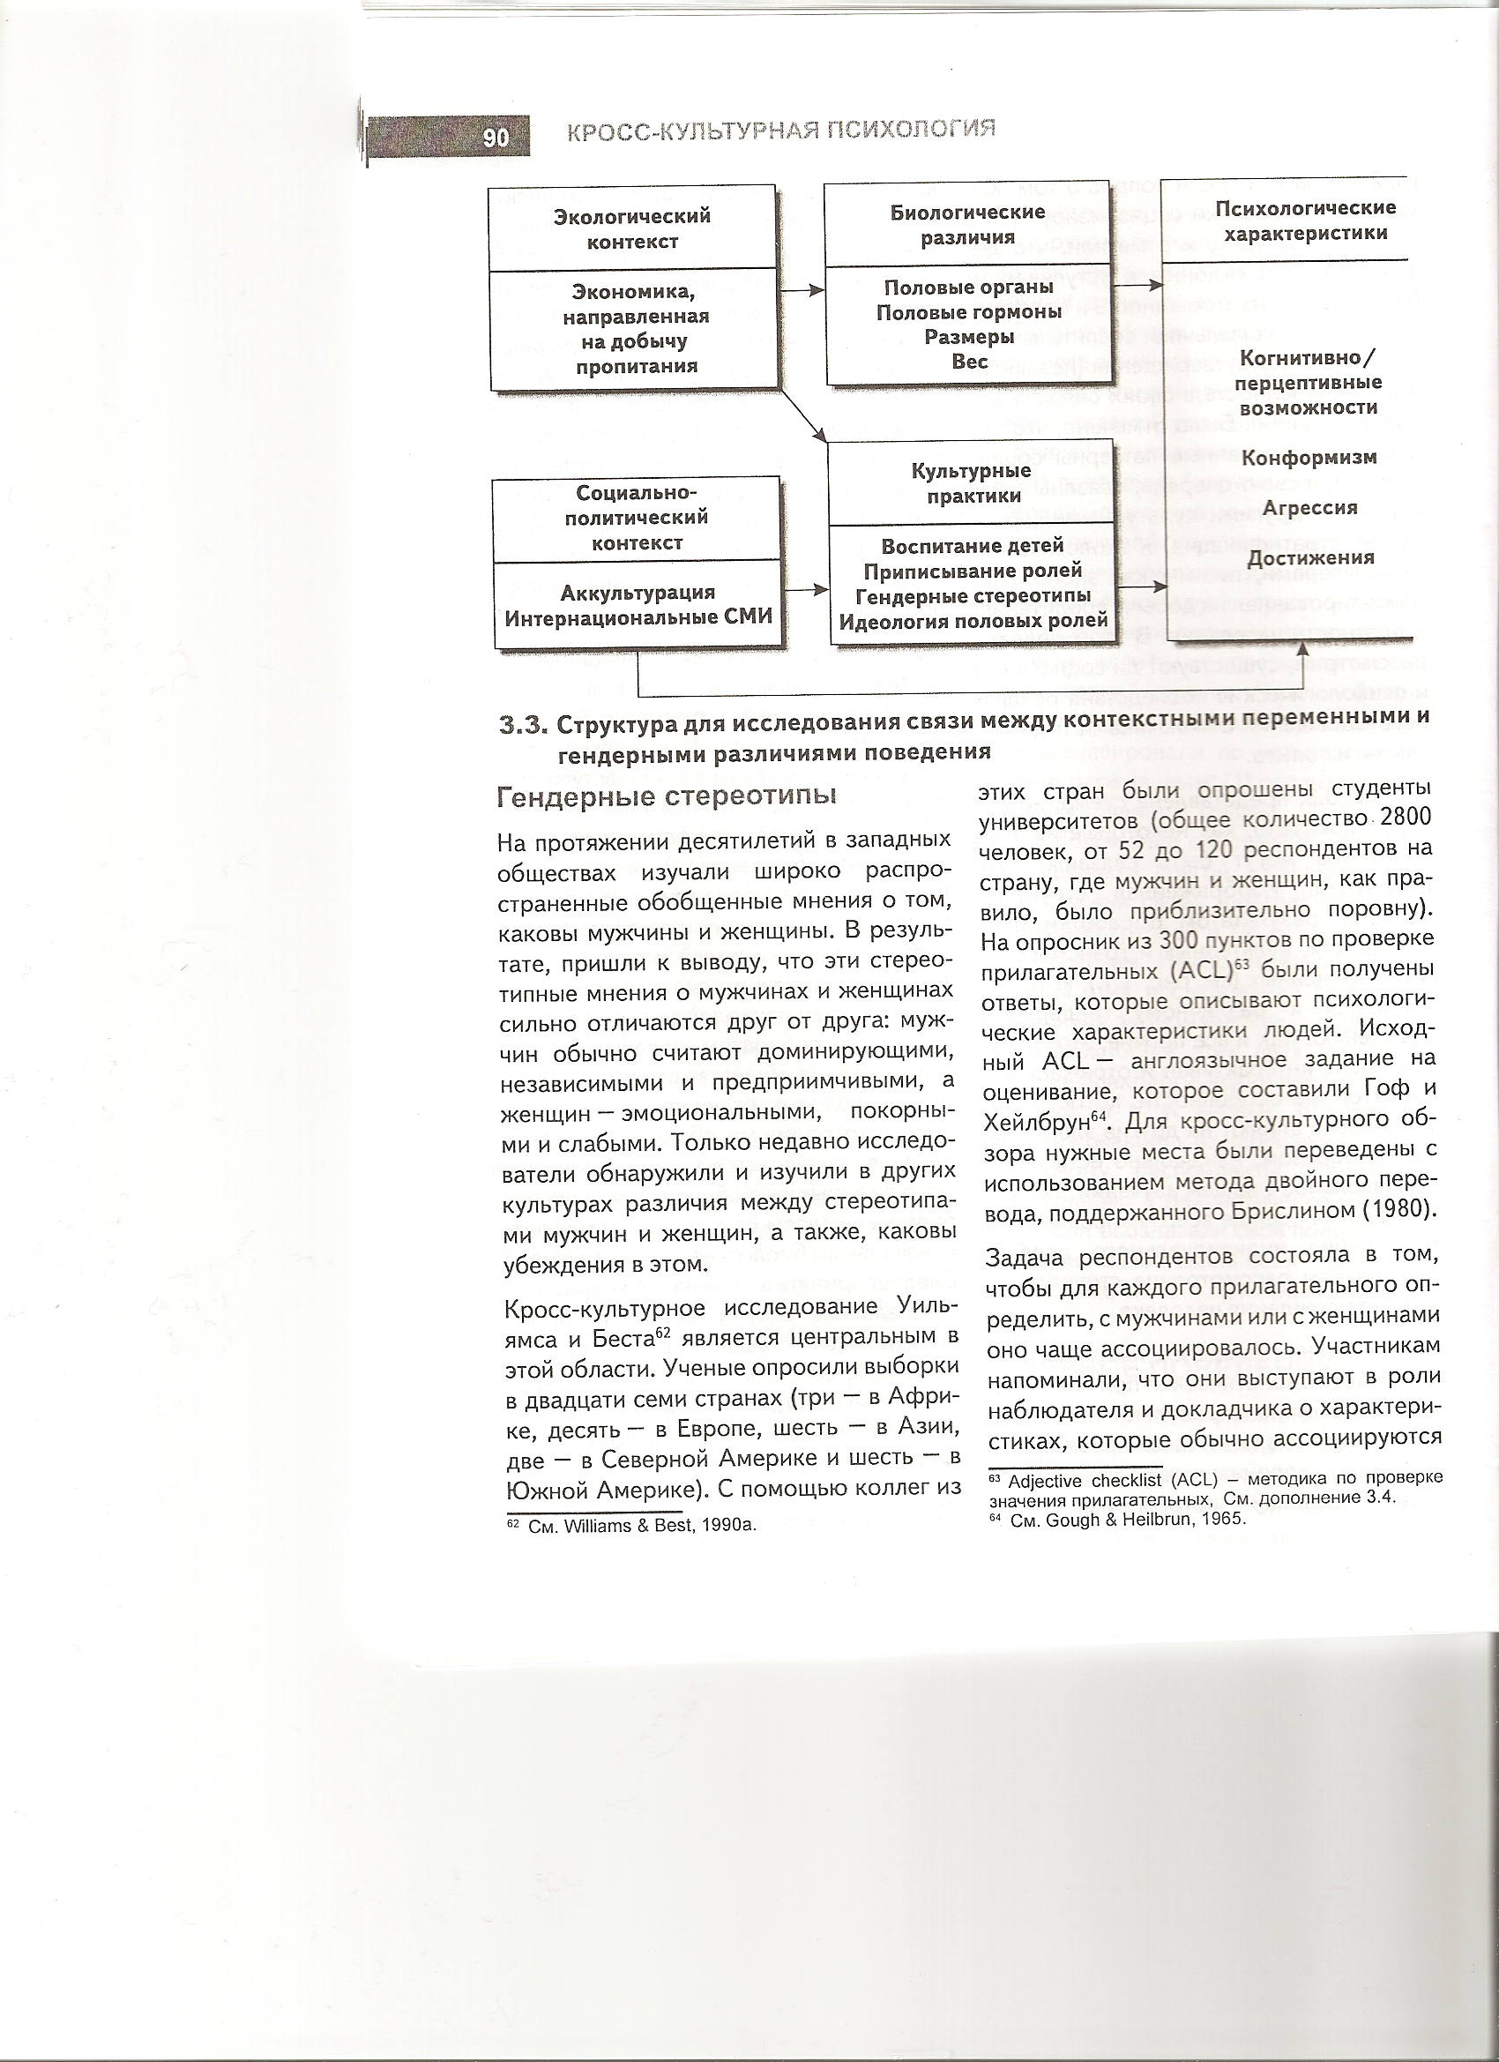
Связь между контекстными переменными и гендерными различиями поведения

Slide 6
Теории и методы тендерных исследований
Основу теоретико-методологических аспектов проведения гендерных исследований составляют современные многофакторные теории (Д.Мацумото, Дж.Берри, Г.Триндиса), в центре внимания которых находится изучение основных атрибутов маскулинности и феминнности.
Многочисленные экспериментальные и эмпирические исследования, основанные на этом подходе, подтверждают его объективность, надежность.

Slide 7
Кросс-культурные гендерные исследования
Отправной точкой для современных кросс-культурных исследований гендерных особенностей служит вывод, сформулированный Д. Мацумото: гендерные особенности в кросс-культурном аспекте нужно изучать в четырех областях :
1. это изучение гендерных стереотипов;
2. это изучение гендерных ролей и «Я-концепции»;
3. это исследования Хофстеде
4. это изучение психологических гендерных различий, включающих особенности, связанные со способностями в сфере восприятия, решения пространственных и когнитивных задач, конформности и подчинения, агрессии и других психологических конструктов.

Slide 8
Дж.Берри сделал вывод:
высокая степень согласия относительно мужских и женских стереотипов доказала действие психологических универсалий, определяющих гендерные особенности.
Следовательно, наличие универсально распространенных гендерных стереотипов дает возможность предполагать, что существуют эволюционно обусловленные культурные параллели, определяемые разделением труда между мужчинами и женщинами,
и общность этих психологических характеристик, является следствием универсальной формы разделения труда.

Slide 9
Таким образом, проведенное исследование показало, что разделение труда, связанное с различием воспроизводящих функций мужчин и женщин - это причина различий в формах поведения, что привело к различию в психологических характеристиках.
Исследования, проведенные Уильямсом и его коллегами по изучению гендерных стереотипов, получили дальнейшее развитие.
Ими были проанализировали данные предыдущих исследований, собранные в 25 странах с помощью опросника КСП и на основе Пятифакторной модели личности, включающей пять основных личностных измерений, известных также под названием «Большой пятерки». (Берри)

Slide 10
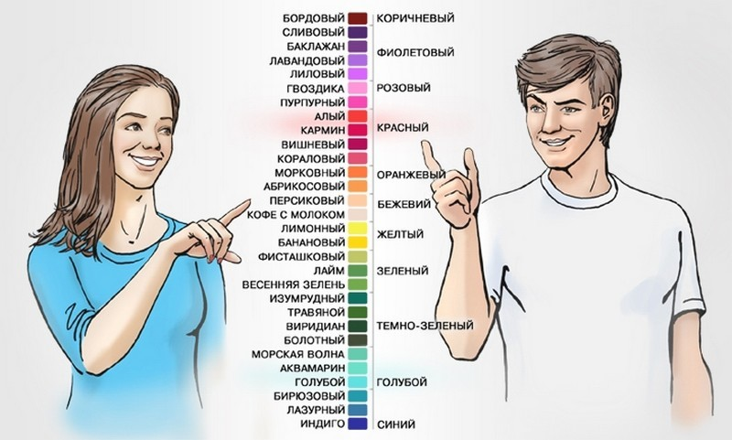
Психологические гендерные различия в разных культурах
исследования гендерного поведения, проведенные в кросс-культурном контексте, доказывают:
типичные для мужчин и женщин формы поведения, появившиеся в результате биологических и физиологических различий, становятся источником различий, относящихся к области психологии и менталитета.

Slide 11
ВЫВОД:
Мужчинам и женщинам всегда будут свойственны специфические гендерные роли в любом обществе и в любой культуре.
Любой тип культуры способствует проявлению тех или иных различий в поведении между мужчинами и женщинами, а также различий, связанных с их ролью, обязанностями и ответственностью в обществе.
То, что представляется верным в отношении одной культуры, может не соответствовать положению дел в другой.
Конкретные механизмы, лежащие в основе данных различий, должны стать предметом дальнейших исследований, в которых должен будет учитываться сложный характер взаимодействия между биологическими, культурными и психологическими факторами.
Таким образом, кросс-культурные исследования гендера – это относительно новая область психологических исследований, которое позволит нам глубже изучить роль, которую играет культура в создании и поддержании гендера и гендерных различий.

